Slide 1
Die richtigen Schutzmassnahmen ergreifen
Serie: Wie Christen Gefahren erkennen und abwehren (3/5)
Epheser-Brief 6,14-17

Slide 2
„Mir ist alle Macht im Himmel und auf der Erde gegeben.“
Matthäus-Evangelium 28,18

Slide 4
„Greift zu den Waffen Gottes! Wenn dann der schlimme Tag kommt, könnt ihr Widerstand leisten.“
Epheser-Brief 6,13

Slide 5
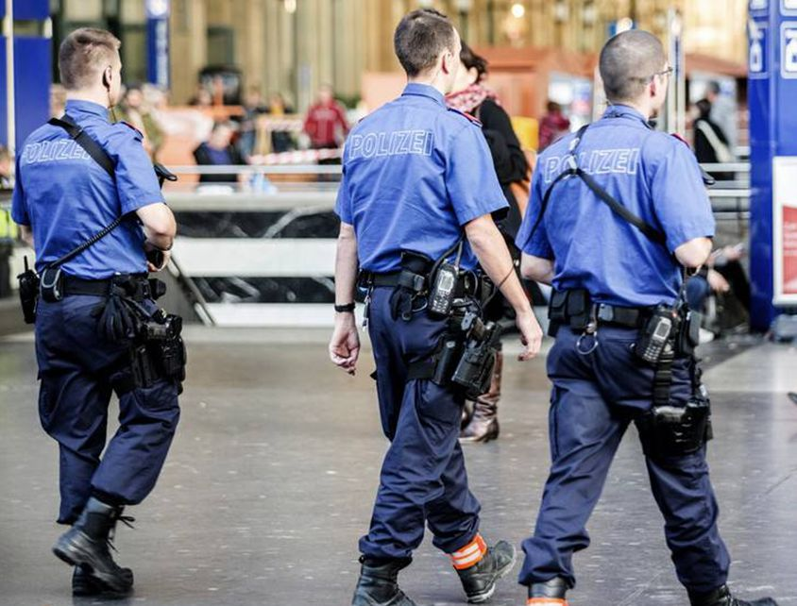
„Wenn dann der schlimme Tag kommt, könnt ihr Widerstand leisten.“
Epheser-Brief 6,13

Slide 6
„Seid bereit!“
Epheser-Brief 6,14

Slide 7
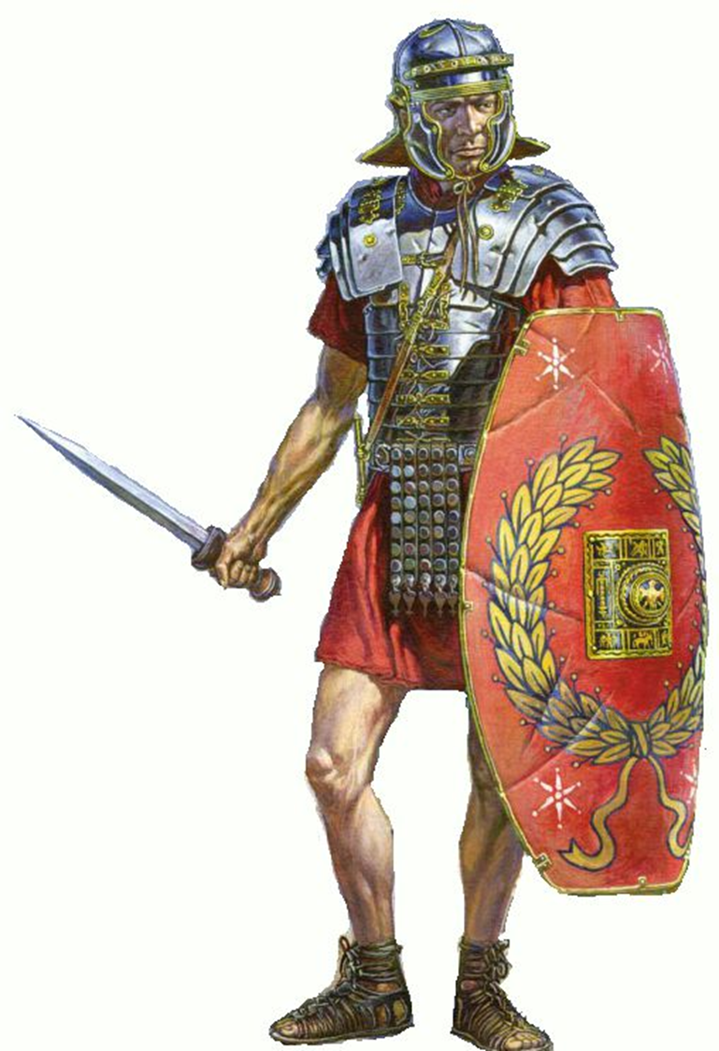
Seid bereit! Bindet den Gürtel der Wahrheit um eure Hüften, legt den Brustpanzer der Gerechtigkeit an und tragt an den Füssen das Schuhwerk der Bereitschaft, das Evangelium des Friedens zu verbreiten.
Epheser-Brief 6,14-15

Slide 8
Zusätzlich zu all dem ergreift den Schild des Glaubens, mit dem ihr jeden Brandpfeil unschädlich machen könnt, den der Böse gegen euch abschiesst.
Epheser-Brief 6,16

Slide 9
Setzt den Helm der Rettung auf und greift zu dem Schwert, das der Heilige Geist euch gibt; dieses Schwert ist das Wort Gottes.
Epheser-Brief 6,17

Slide 10
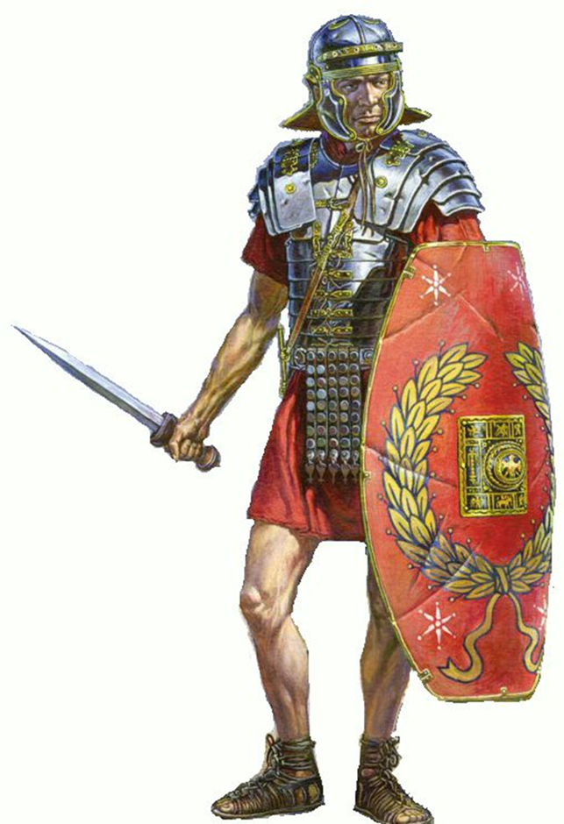
I. Der passive Schutz

Slide 11
„Bindet den Gürtel der Wahrheit um eure Hüften, legt den Brustpanzer der Gerechtigkeit an.“
Epheser-Brief 6,14

Slide 12
„Durch Christus hat Gott auch euch sein Siegel aufgedrückt: Er hat euch den Heiligen Geist gegeben, den er den Seinen versprochen hatte – nachdem ihr zuvor das Wort der Wahrheit gehört hattet, die Gute Nachricht, die euch die Rettung bringt, und ihr zum Glauben gekommen seid.“
Epheser-Brief 1,13

Slide 13
„Nachdem wir nun aufgrund des Glaubens für gerecht erklärt worden sind, haben wir Frieden mit Gott durch Jesus Christus, unseren Herrn.“
Römer-Brief 5,1

Slide 14
„Wir selbst hatten keine guten Taten vorzuweisen, mit denen wir vor Gott hätten bestehen können. Nein, aus reinem Erbarmen hat Gott uns gerettet durch das Bad der Taufe – das Bad, in dem wir zu einem neuen Leben geboren wurden, erneuert durch den Heiligen Geist.“
Titus-Brief 3,5

Slide 15
„Zieht den neuen Menschen an, den Gott nach seinem Bild geschaffen hat und der gerecht und heilig lebt aus der Wahrheit Gottes, an der nichts trügerisch ist.“
Epheser-Brief 4,24

Slide 16
„Komm und verfluche mir das Volk, denn es ist mir zu mächtig; vielleicht kann ich’s dann schlagen und aus dem Land vertreiben; denn ich weiss: Wen du segnest, der ist gesegnet, und wen du verfluchst, der ist verflucht.“
4. Mose 22,6

Slide 17
„Wir wissen, dass jemand, der aus Gott geboren ist, nicht sündigt; denn der Sohn Gottes hält seine schützende Hand über ihn, sodass der Böse – der Teufel – ihm nicht schaden kann.“
1.Johannes-Brief 5,18

Slide 18
„Tragt an den Füssen das Schuhwerk der Bereitschaft, das Evangelium des Friedens zu verbreiten.“
Epheser-Brief 6,15

Slide 19
„Setzt alles daran, die Einheit zu bewahren, die Gottes Geist euch geschenkt hat; sein Frieden ist das Band, das euch zusammenhält.“
Epheser-Brief 4,3

Slide 20
II. Die aktive Abwehr

Slide 21
„Zusätzlich zu all dem ergreift den Schild des Glaubens, mit dem ihr jeden Brandpfeil unschädlich machen könnt, den der Böse gegen euch abschiesst.“
Epheser-Brief 6,16

Slide 22
„Wie könnte ich ein so grosses Unrecht begehen und mich gegen Gott versündigen?“
1. Mose 39,9

Slide 23
„Ordnet euch daher Gott unter! Und dem Teufel widersteht, dann wird er von euch ablassen und fliehen.“
Jakobus-Brief 4,7

Slide 24
„Bei euch gibt es Anhänger der Lehre Bileams. Der stiftete Balak an, die Israeliten zur Sünde zu verführen. Da assen sie Fleisch vom Götzenopfer und trieben Unzucht.“
Offenbarung 2,14

Slide 25
„Gebt nicht der Sünde eure Glieder hin als Waffen der Ungerechtigkeit, sondern gebt euch selbst Gott hin als solche, die tot waren und nun lebendig sind, und eure Glieder Gott als Waffen der Gerechtigkeit.“
Römer-Brief 6,13

Slide 26
III. Der effektive Angriff

Slide 27
„Setzt den Helm der Rettung auf und greift zu dem Schwert, das der Heilige Geist euch gibt; dieses Schwert ist das Wort Gottes.“
Epheser-Brief 6,17

Slide 28
„Ihr wisst, dass euer Vertrauen, euer Glaube, euch die endgültige Rettung bringen wird.“
1.Petrus-Brief 1,9

Slide 29
„Ihr seid ja von neuem geboren, und dieses neue Leben hat seinen Ursprung nicht in einem vergänglichen Samen, sondern in einem unvergänglichen, in dem lebendigen Wort Gottes, das für immer Bestand hat.“
1.Petrus-Brief 1,23

Slide 30
„Die Waffen, mit denen wir unseren Kampf führen, sind nicht die Waffen dieser Welt. Es sind Waffen von durchschlagender Kraft, die dazu dienen, im Einsatz für Gott feindliche Festungen zu zerstören. Mit diesen Waffen bringen wir eigenmächtige Gedankengebäude zum Einsturz.“
2. Korinther-Brief 10,4

Slide 31
„Gottes Wort ist lebendig und voller Kraft. Das schärfste beidseitig geschliffene Schwert ist nicht so scharf wie dieses Wort, das Seele und Geist und Mark und Bein durchdringt und sich als Richter unserer geheimsten Wünsche und Gedanken erweist.“
Hebräer 4,12

Slide 32
Schlussgedanke

Slide 33
„Ich laufe nicht wie ins Ungewisse; ich kämpfe mit der Faust nicht wie einer, der in die Luft schlägt, sondern ich schinde meinen Leib und bezwinge ihn, dass ich nicht andern predige und selbst verwerflich werde.“
1.Korinther-Brief 9,26-27

Slide 34
„Greift zu allen Waffen, die Gott für euch bereithält! Wenn dann der Tag kommt, an dem die Mächte des Bösen angreifen, seid ihr gerüstet und könnt euch ihnen entgegenstellen. Ihr werdet erfolgreich kämpfen und am Ende als Sieger dastehen.“
Epheser-Brief 6,13

